Slide 1
Síťové protokoly a komunikace v síti
Digitální a mediální gramotnost
Notes:
Svět bez inernetu. Jaký by byl?

Slide 2
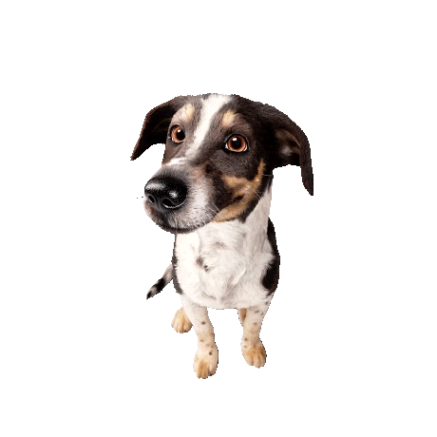
První klik v prohlížeči
Co se stane, když v prohlížeči zadáte www.seznam.cz?
Jak počítač zjistí adresu serveru?
Jak rozdělí data?
Jak je odešle?
Jak je druhá strana znovu složí?

Slide 3

Protokol
Protokol = pravidla komunikace
Stejně jako lidé potřebují společný jazyk a pravidla, i počítače musí komunikovat podle přesně definovaných pravidel.
Příklady síťových protokolů:
HTTP / HTTPS – přenos webových stránek
DNS – překlad názvu webu na IP adresu
TCP – spolehlivý přenos dat
UDP – rychlý přenos dat
IP – adresování zařízení

Slide 4
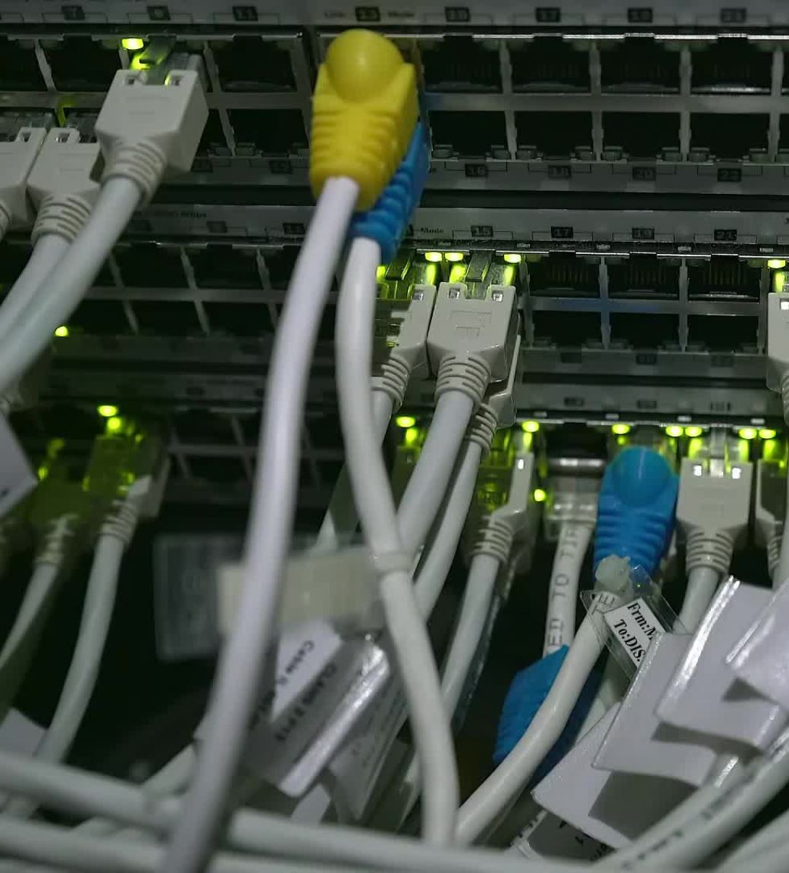
Proč jsou sítě rozdělené do vrstev?
Při komunikaci je potřeba vyřešit několik různých úkolů:
vytvořit zprávu
rozdělit ji na menší části
přidat adresu příjemce
přenést data kabelem nebo Wi-Fi
zkontrolovat správnost doručení
Řešit vše najednou by bylo velmi složité
Proto je komunikace rozdělena do vrstev, kde každá vrstva má svůj konkrétní úkol
Lze si to představit jako zaslání dopisu

Slide 5
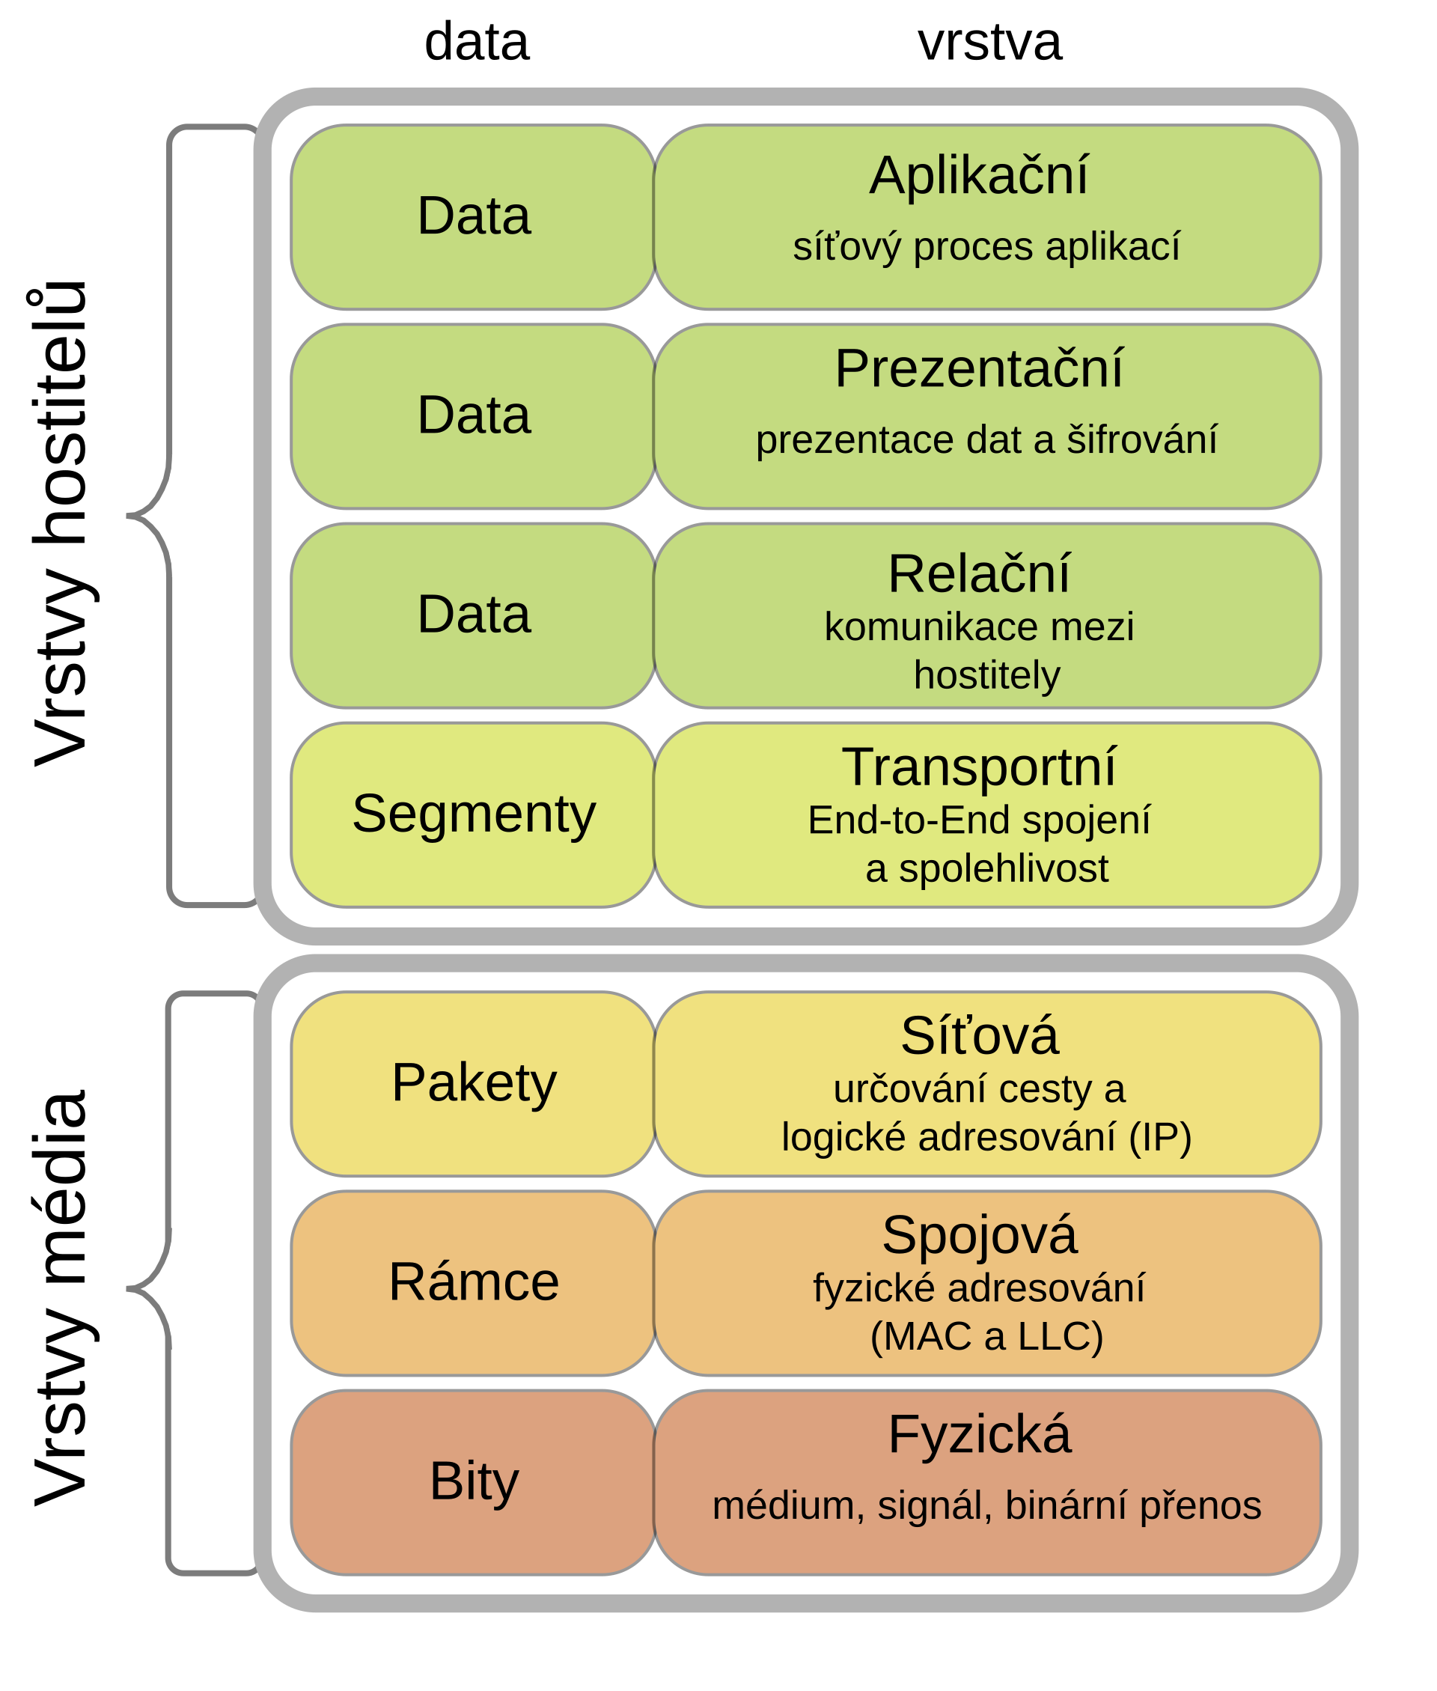
ISO/OSI model
Zjednodušený pohled na nejdůležitější vrstvy
Aplikační vrstva – komunikace programů (např. prohlížeč)
Transportní vrstva – rozdělení dat a kontrola doručení
Síťová vrstva – práce s IP adresami
Linková vrstva – komunikace v lokální síti
Fyzická vrstva – přenos signálu kabelem nebo vzduchem

Slide 6
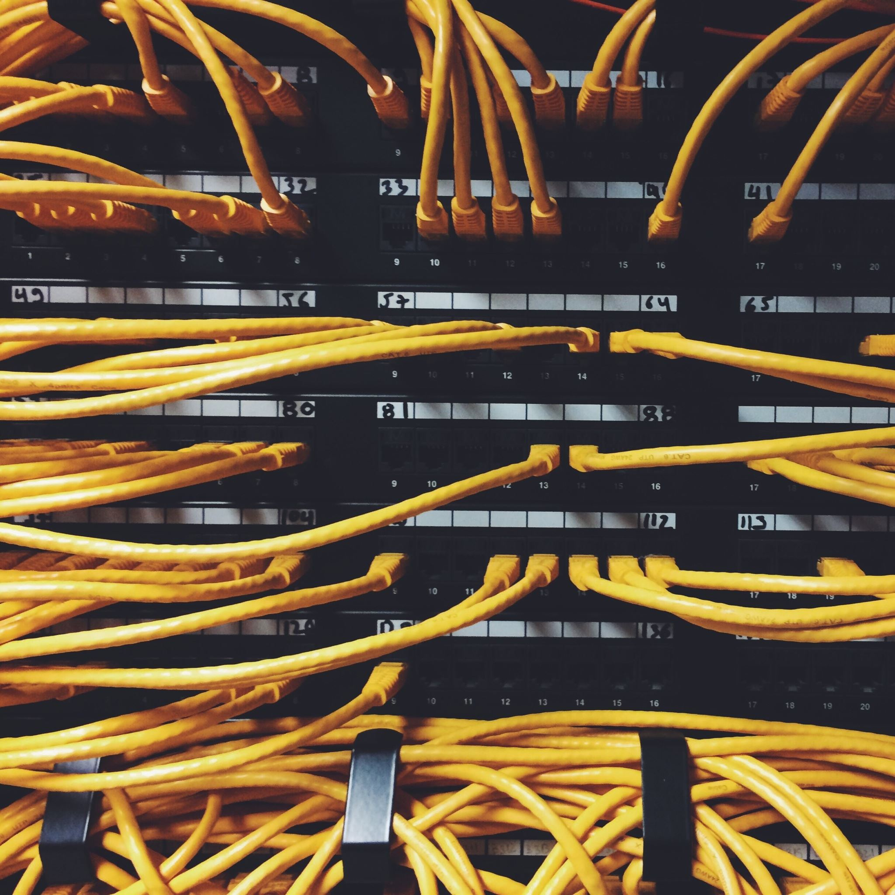
TCP/IP
Zjednodušený model používaný v praxi
Internet ve skutečnosti využívá jednodušší model než ISO/OSI
4 vrstvy TCP/IP modelu
Application (Aplikační vrstva)
Programy a služby, které používáme (HTTP, HTTPS, DNS)
Transport (Transportní vrstva)
Přenos dat mezi aplikacemi (TCP, UDP)
Internet (Internetová vrstva)
Adresování a směrování dat (IP)
Network Access (Přístup k síti)
Přenos dat po kabelu nebo Wi-Fi (Ethernet, Wi-Fi)

Slide 7
TCP vs UDP
TCP – spolehlivý přenos
potvrzuje doručení dat
hlídá správné pořadí
znovu posílá ztracené části
UDP – rychlý přenos
nepotvrzuje doručení
neřeší pořadí
klade důraz na rychlost
Kdy by nevadilo, kdyby se ztratilo několik dat a kdy by to bylo nepřijatelné?

Slide 8
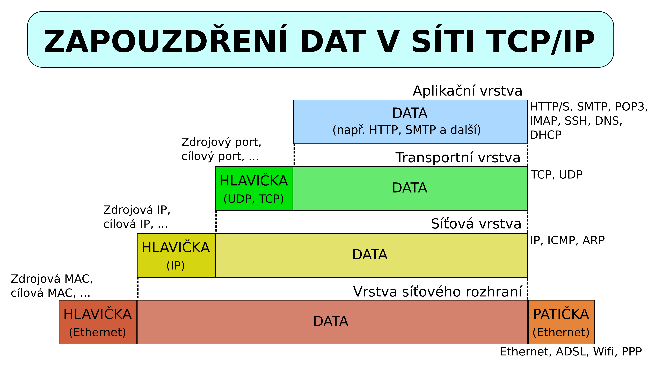
Zapouzdření dat
Data se postupně zabalují, jak prochází jednotlivými vrstvami
Každá vrstva přidává informace potřebné pro přenost
Data -> Segment -> Paket -> Rámec -> Bity
Na stráně příjemce probíhá obrácený proces "rozbalování"

Slide 9
Příklady protokolů
Situace | Protokol
Webové stránky | HTTP / HTTPS
Překlad názvu na IP | DNS
E-mail | SMTP
Videohovor | UDP
Přenos souborů | FTP / SFTP

Slide 10
Druhý klik v prohlížeči
Co se stane, když v prohlížeči zadáte www.seznam.cz?
DNS zjistí IP adresu serveru
TCP spojení (handshake)
Prohlížeč vytvoří HTTP požadavek
TCP rozdělí data a zajistí spolehlivý přenos
IP přidá adresu cílového serveru
Ethernet nebo Wi-Fi vytvoří rámec
Data jsou odeslána jako bity
Server požadavek zpracuje a odešle odpověď
Prohlížeč zobrazí webovou stránku

